Slide 1
Minskad deponering av isolering
Rapportnummer 2024:08
April 2024

Slide 2
Avfall Sveriges
utvecklingssatsningar
Syftet med Avfall Sveriges utvecklingssatsning är att genom samordnade insatser främja medlemmarnas verksamhetsutveckling för en avfallshantering som är miljöriktig och hållbar utifrån ett samhällsansvar.
Utvecklingssatsningens inriktning utgår från medlemmarnas behov, är starkt medlemsförankrad, framförallt genom arbetsgrupperna, och har sin grund i Avfall Sveriges vision ”Det finns inget avfall”.
Särskilda satsningar
Arbetsgrupperna för energiåtervinning, biologisk återvinning och avfallsanläggningar har egna utvecklingssatsningar som de själva bekostar och beslutar om.

Slide 3
Projektinformation
Sökande:
Arbetsgrupperna Återvinningscentraler och Avfallsanläggningar
Genomförare:
Lina Bergström, Hanna Ljungkvist Nordin och Jenny Sahlin, alla på Profu
Projektledare:
Lina Bergström, Profu
Finansiär:
Avfall Sveriges utvecklingssatsning

Slide 4
Syfte & målsättning
Projektet syftar till att minska mängden isolering som går till deponi.
Målsättningen är att undersöka avsättningsmöjligheter för isoleringen samt kraven för att sådan avsättning ska vara möjlig.
Resultaten ska ge vägledning till kommuner kring hur de kan skapa förutsättningar för mer cirkulär användning av isolering.

Slide 5
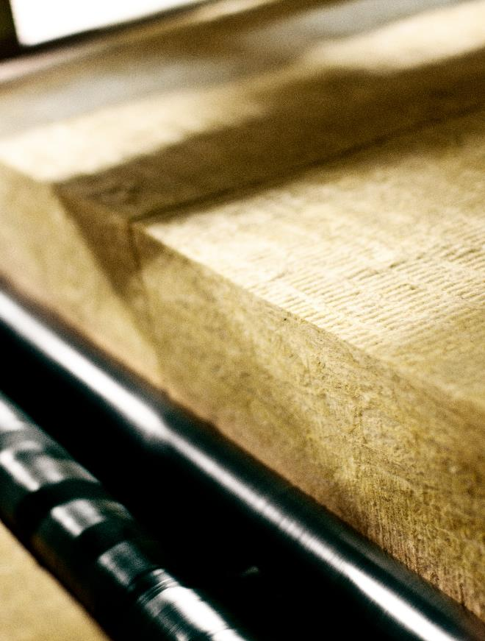
Nyckelresultat
Omkring 215 000 ton mineralullsisolering sätts på den svenska marknaden varje år. I stort sett allt produktionsspill återvinns till nya produkter. Rent spill från byggprojekt kan återvinnas via till-verkarnas egna återtagssystem. Dessa är dock begränsade av att producenterna idag enbart tar tillbaka material från egen tillverkning.
Återbruk/återanvändning är begränsat till att större skivor är garanterat rena och torra eller till obrutna förpackningar.
Både stenull och glasull kan smältas om till ny produkt om materialet inte är för fuktigt eller förorenat.
Mineralull behöver separeras för återvinning, dvs att stenull och glasull samlas in i torra, separata fraktioner. Kommuner kan här samarbeta med producenter och återvinningsföretag och erbjuda sig att testa i liten skala.
Bild: Rockwool

Slide 6
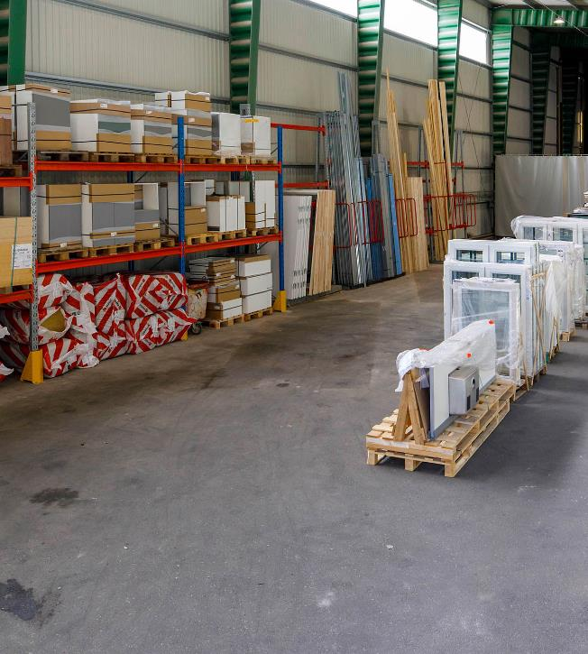
Insikter & slutsatser
Projektet visar att det både finns en vilja och en god möjlighet att minska mängden isolering till deponering.
Producenternas efterfrågan på återvunnet material är en nyckel för att öka avsättningen.
Utsortering av installationsspill från byggprojekt ökar på grund av att beställare och byggentreprenörer oftare än tidigare har högt satta hållbarhetsmål och krav på omfattande avfallssortering.
Kommunernas återbruksinitiativ bidrar till att en ökad mängd mineralull återanvänds och fler kommuner kan initiera samarbeten med byggföretag för att erbjuda återbruk. God dialog och smidig logistik är nyckelfaktorer för ett lyckat samarbete.
Genom differentierade mottagningsavgifter kan kommuner minska det osorterade byggavfallet. Om osorterat avfall har en högre avgift, kan källsortering av mineralull vara ekonomisk försvarbart och öka materialåtervinningen.

Slide 7
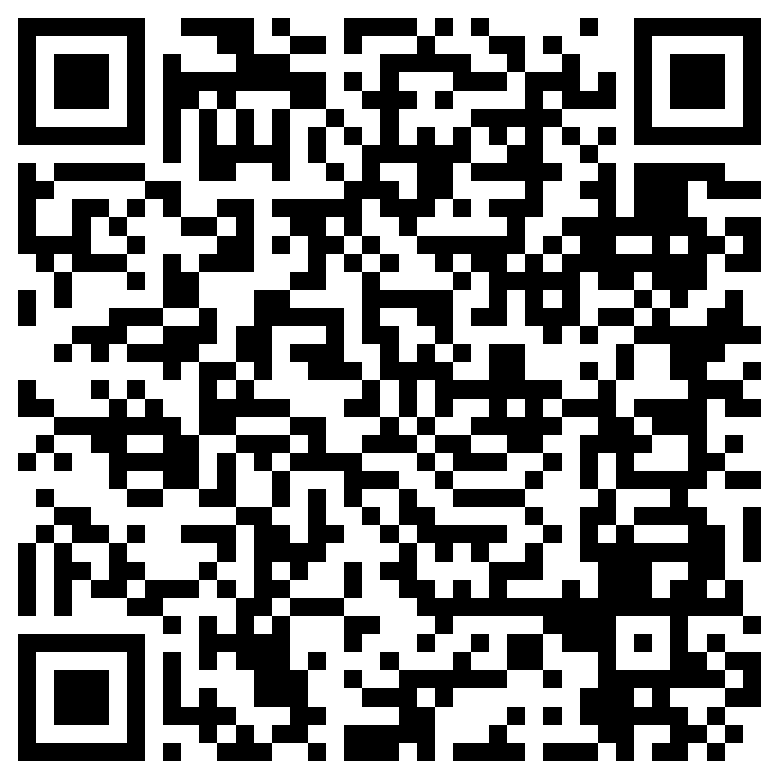
Rapportinformation
RAPPORTEN FINNS FÖR NEDLADDNING
(kostnadsfritt för Avfall Sveriges medlemmar)
på Avfall Sveriges hemsida
MER INFORMATION
Camilla Nilsson
Camilla.nilsson@avfallsverige.se

Slide 8
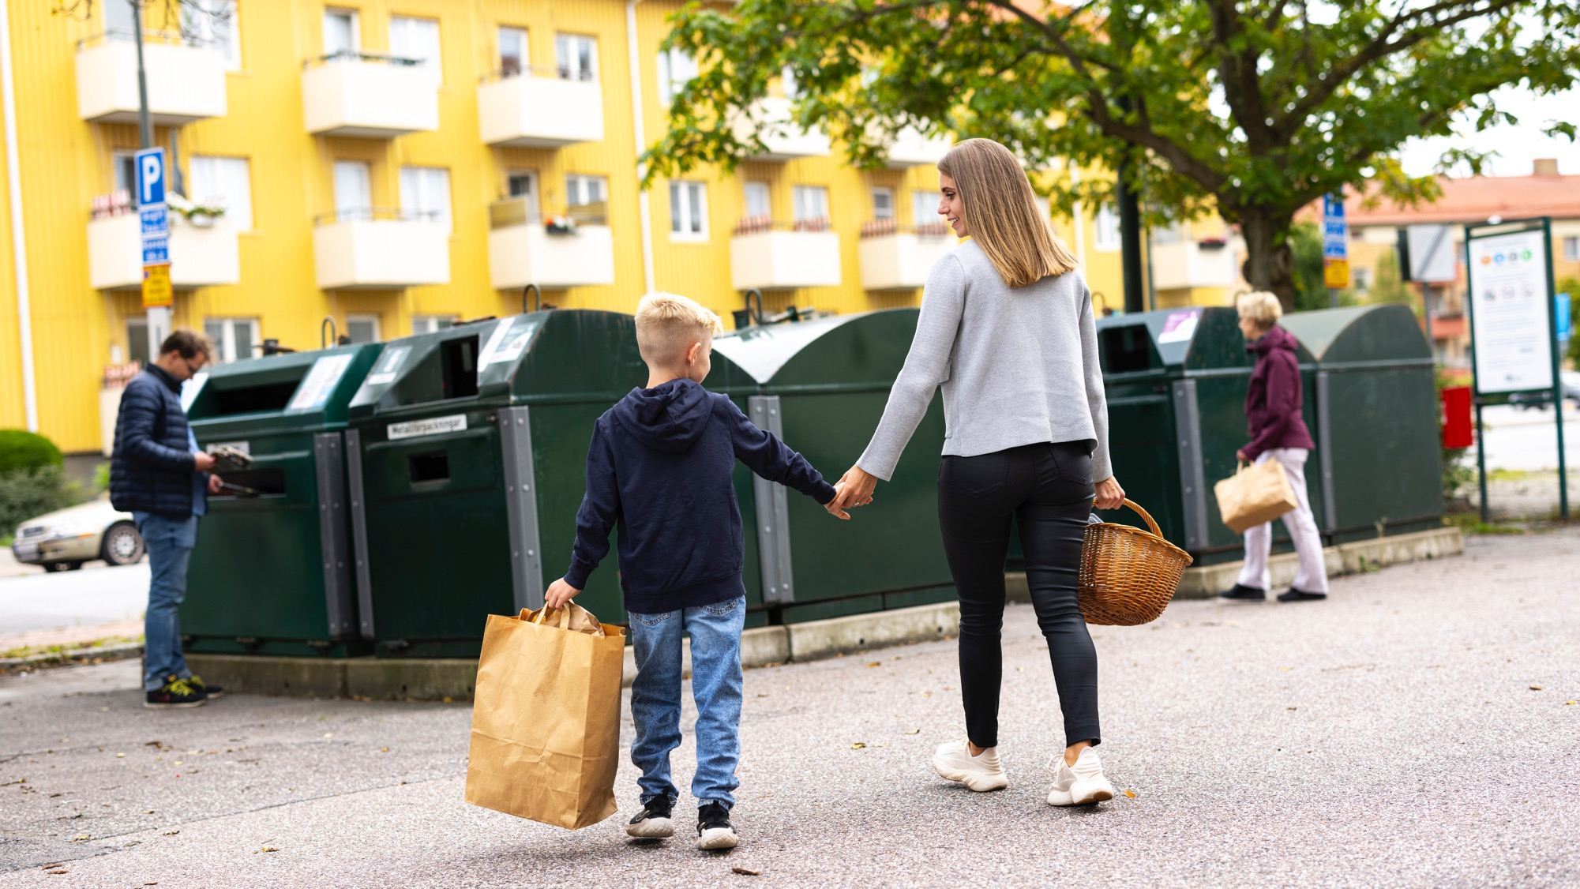
Tack!
www.avfallsverige.se

